Slide 1
Инициатива не наказуема, или наша «финансовая история»
Чернова Наталья Юрьевна

Slide 2
Характеристика коллектива на контрасте
Морально-психологическая готовность к введению новых ФГОС – более 50%;
Низкая информационно-методическая мобильность коллектива – 40%
Умение развивать ФинГ – 73,57%;
Власть стереотипов – 70%
Высокий уровень «профессионального выгорания» - 74%

Slide 3
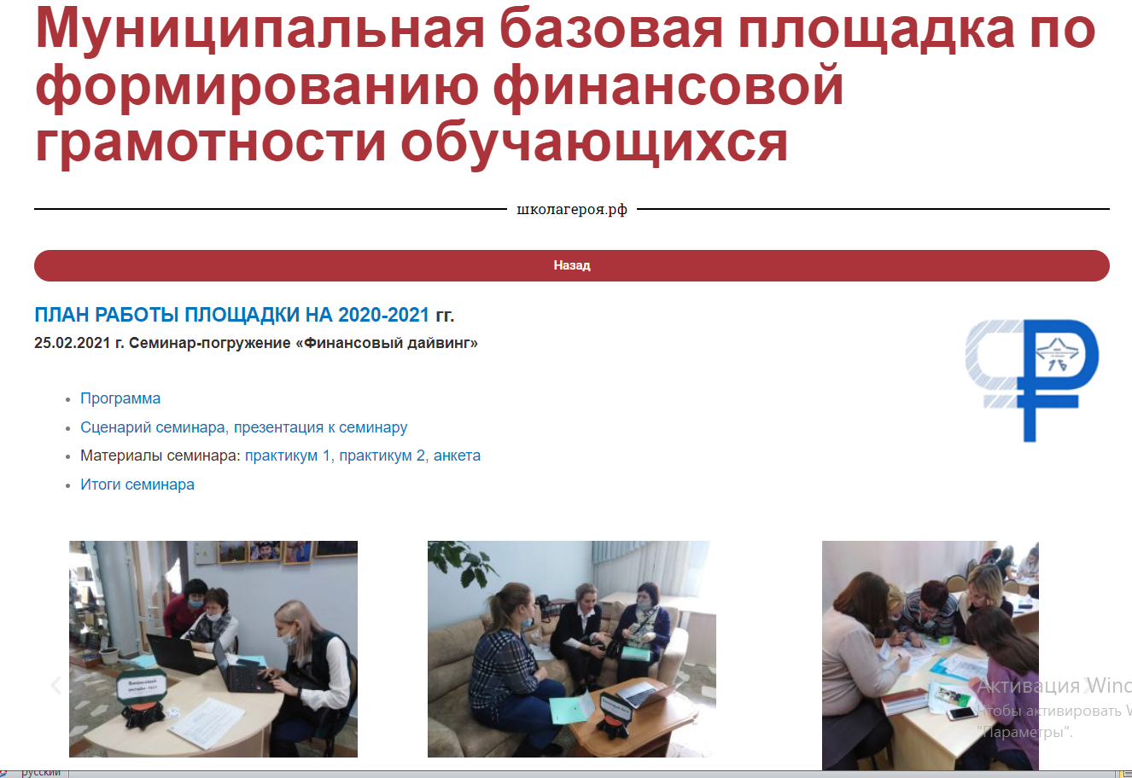
Мотивация к инновациям
Субъектность
Самоуполномочивание
Самообновление
Престижность
Выход субъектов за пределы уже реализованных возможностей
Диссеминация
Диверсификация

Slide 4
Обновление педагогов путем обновления форм деятельности
Условия формирования субъектной деятельности педагогов:
разнообразие и разностороннее развитие
расширения активности
выход за пределы привычных школе форматов
развитие направлений деятельности
соревнования

Slide 5
Партнеры

Slide 6
Образовательная технология

Slide 7
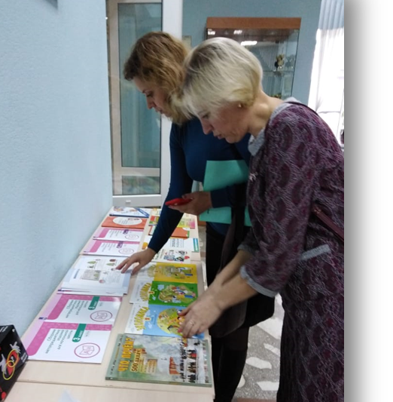
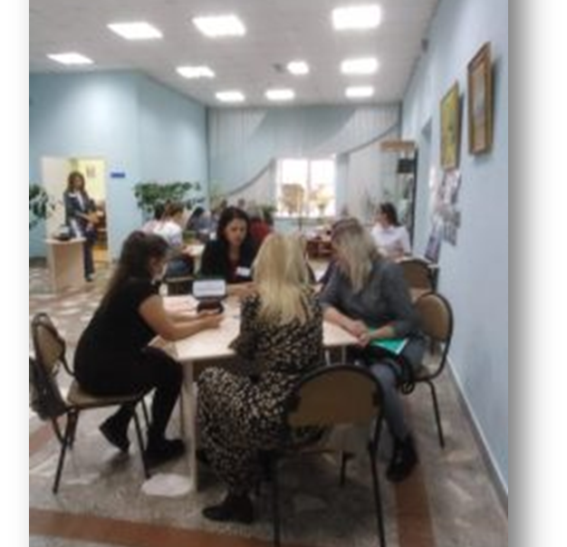
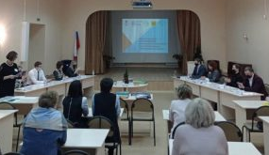
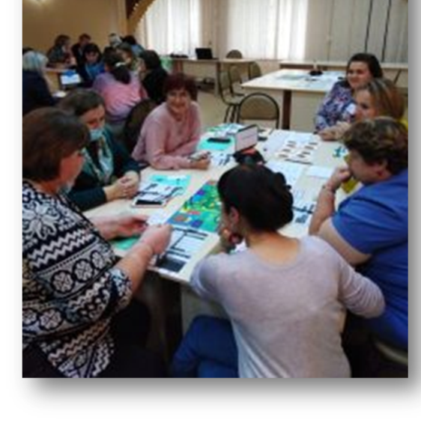
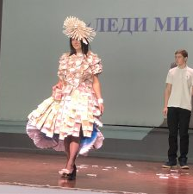
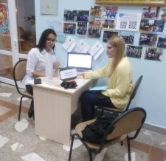
Форматы взаимодействия

Slide 8
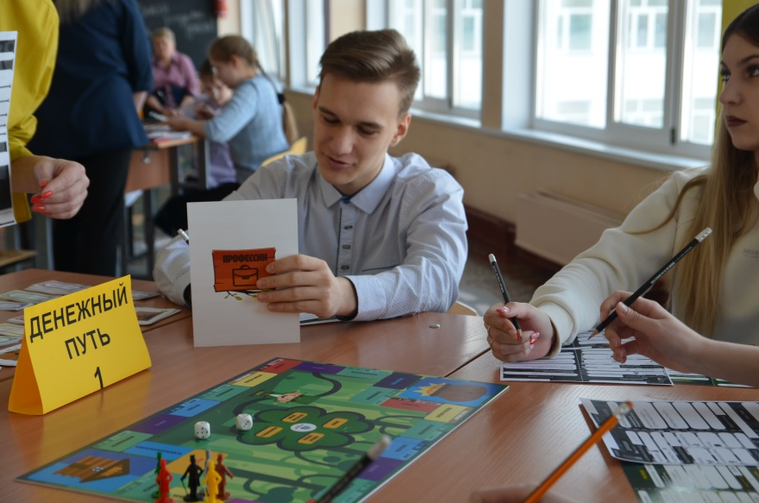
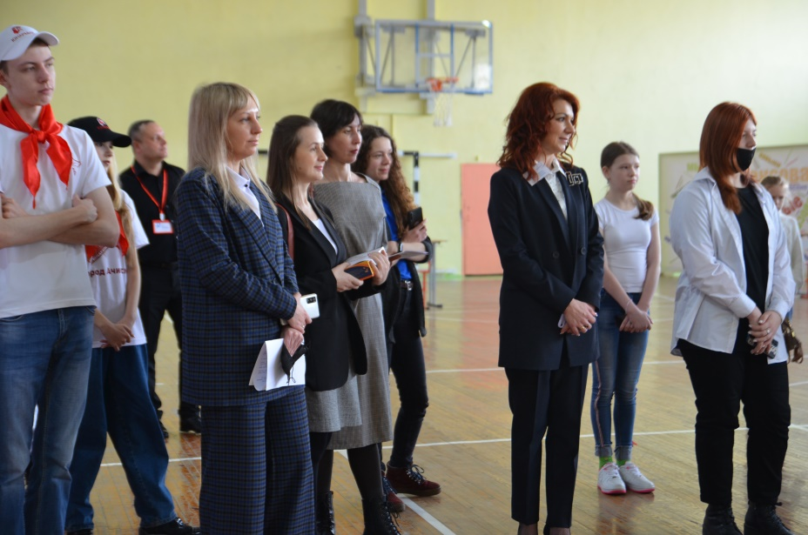
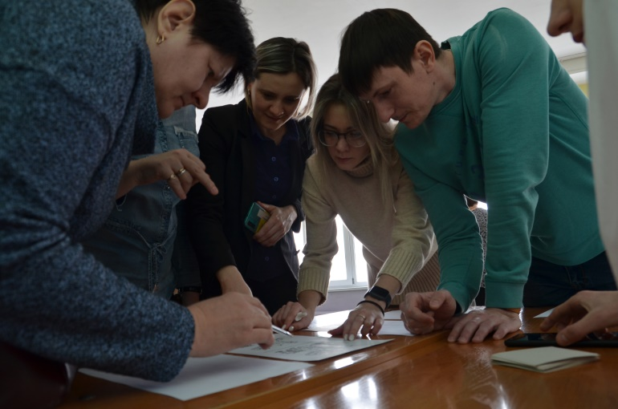
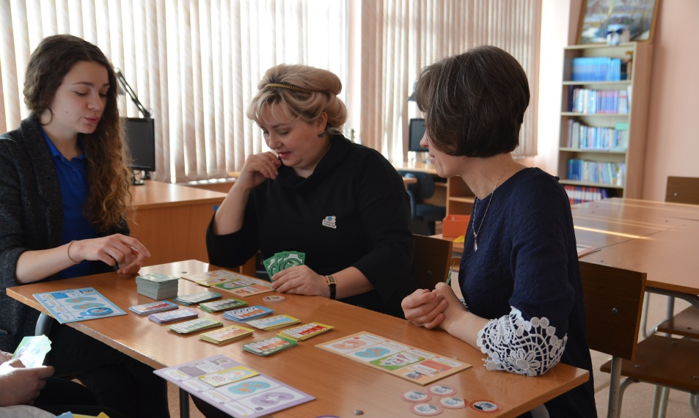
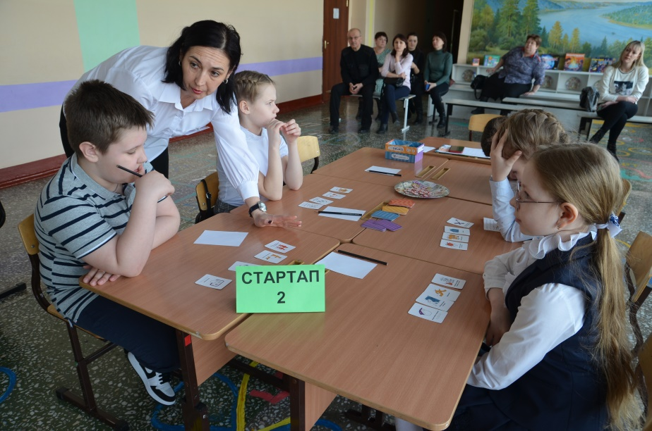
Участники взаимодействия

Slide 9
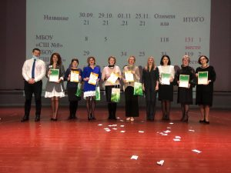
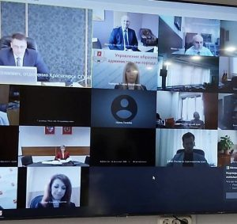
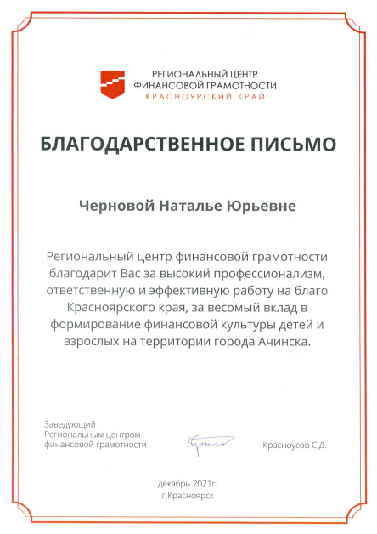
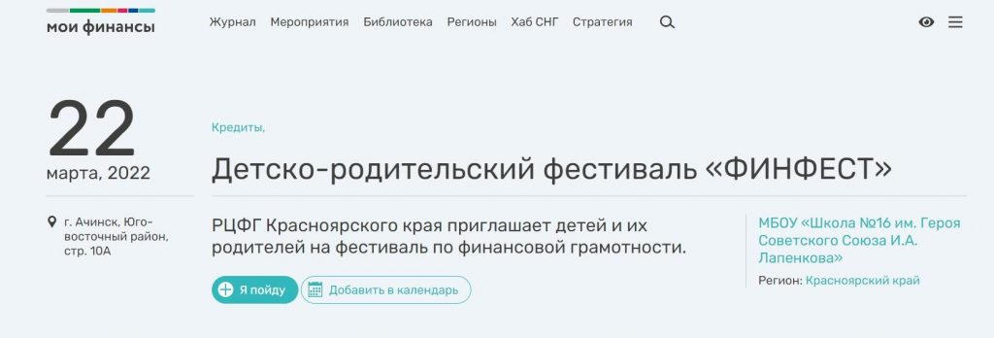
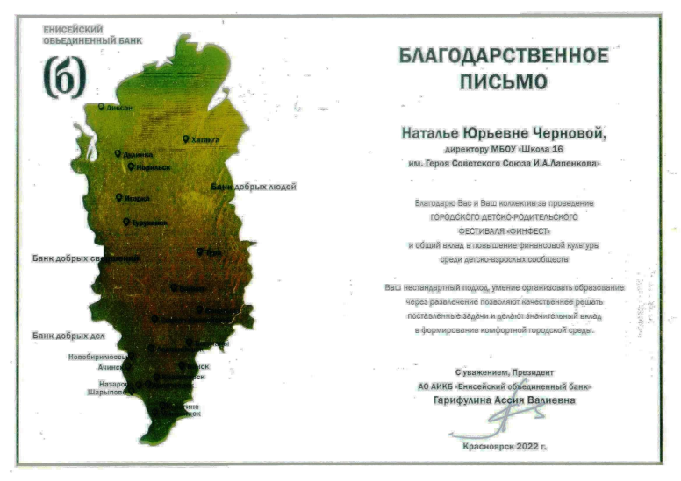
Признание значимости

Slide 11
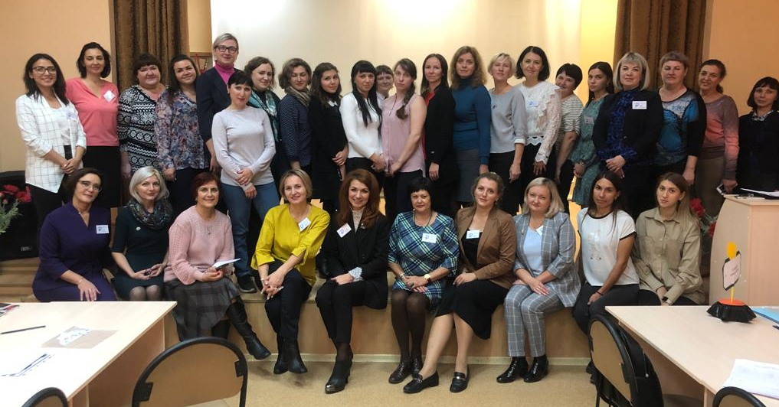
Мы – это
Методический «портфель» педагога по работе
с педагогами и учащимися
Работа с педагогами города
Работа с педагогами внутри площадке
Работа с учащимися по программе внеурочной деятельности
Педагогическая «пирамида» в организации работы
Работа с учащимися в рамках внеурочной деятельности
Педагогическая «антенна» в мотивации на деятельность
Работа с учащимися в рамках летней площадки
Работа с учащимися в качестве волонтеров
Работа с родителями, старшим населением

Slide 12
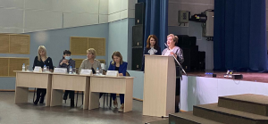
Наш рост, наш опыт
До международного форума
От городской конференции
От инициативы
К социальному заказу

